Slide 1
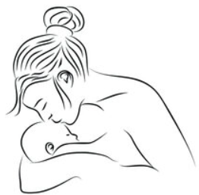

פרויקט גמר – תשפ"ד סמינר 2 – 22/02/24
אתר אינטרנט לאימהות חדשות במגזר הבדואי
מספר הפרויקט: 13-2024
מגישים:
סוהילה מסעודיין- ניהול תעשייתי/מע' מידע
מרים אבו כף- ניהול תעשייתי/מע' מידע
אסיא אלסייד- ניהול תעשייתי/מע' מידע
מקור הפרויקט: סטודנטים
מנחה אקדמי: תמר נבון
מנחה מקצועי:תמר נבון
מנחה סמינר: דוד שושנה
תחום מקצועי: מערכות מידע ענף: חינוך/גידול ילדים
מילות מפתח: תרשים תהליך, תרשים DFD, VTOC, USE CASE, חקר ישימות, אב טיפוס.

Slide 2
הארגון- רקע כללי
66% מהאוכלוסייה מהמגזר הבדואי הינם בקבוצת גיל 0-19 .
חלק גדול מהאימהות החדשות במגזר הבדואי הן קטינות.
בדרך כלל ההריון הראשון מגיע בשנתיים הראשונות לנישואין ובגיל צעיר במיוחד.
בכפרים הלא מוכרים, אין כמעט מבני ציבור כמו מרפאות, וזה משפיע על קבלת מידע רפואי לאימהות במיוחד אימהות צעירות.
ברוב היישובים קיימת נגישות לאינטרנט ורשתות סלולר.
1
2
4,5,6
3
6
בשיח האימהות החדשות במגזר הבדואי,
יש תלונות על חוסר במידע על גידול ילדים.
1.איריק ,ר' , ד"ר תאבת,א' (2011)
2.רוני ה ' ,(2022)
3.סיכוי-אופוק לשוויון ושותפות(ע"ר)(2020)
4.ראיון עם אם צעירה
5.ראיון אם ותיקה
6. סקר אימהות חדשות,2024

Slide 3
תיאור מצב קיים
7
אוכלוסיית הנשואים במגזר הבדואי כוללת 300 אלף איש ואישה, מהן כ-20% בנות בגיל 18- 25
בשנים האחרונות יש ירידה במספר הקטינות שיולדות, ומדווחות על כך לביטוח לאומי.
5% מקרב הילודים הבדואים במחוז הדרום נולדו לאימהות מתחת לגיל 20.
חלק גדול מהאימהות חדשות הן בעלות השכלה חטיבת ביניים ותיכון.
לפעמים נשים בהריון ולאחר לידה חוות עצב ,פחד ,כעס או תסכול.
2
8
8
9
הפרויקט יתמקד בבניית אתר למידע לאימהות חדשות
2.רוני ה ' ,(2022)' )
7.אוריאנה א ' , (2023)
8.רשימת מחברים , (2008)
9."דיכאון אחרי לידה ובמהלך ההיריון-מידע לאישה ההרה, ליולדות ולבני משפחתה" , משרד הבריאות.

Slide 4
10
תרשים תהליך- חיפוש מידע במהלך הריון ולאחריו
מצב קיים
התחלה
תהליך ההיריון
תהליך הלידה
מידע
נתונים ומידע
מסמכי הוראות ממרפאה
שאלות
נוספות?
בדיקות אצל טיפת חלב ושאלות
גידול
הנולד
כן
לא
נתונים כללים
מידע מהורים והמשפחות
חיפוש מידע באינטרנט
סיום
מידע לאימהות חדשות נאסף ממספר מקורות
10.שובל, פ. (2017) תכנון, ניתוח ועיצוב מערכות מידע. האוניברסיטה הפתוחה.

Slide 5
תיאור מצב קיים
סקר אימהות חדשות-שאלון איתור נגישות למידע ייעודי
4,5,6
בנינו סקר על סמך מידע שאספנו ושיחות עם נשים במגזר הבדואי בדרום:
סקר אימהות חדשות
# | שאלה | תשובה | תשובה | תשובה
1 | האם זה ילד ראשון? | כן | לא
2 | גיל האם | 18-25 | 26+
3 | כמה זמן נשואה? | 0-1 | 2 +
4 | האם יש ניסיון קודם בטיפול בתינוק? | כן | לא
5 | האם קבלת הדרכה כלשהי לטיפול בתינוק? | כן | לא
6 | האם ההדרכה הייתה מקרובי משפחה? | כן | לא
7 | האם היה לך קושי להתמודד עם התינוק בלי עזרה? | כן | לא
8 | האם מתביישת או חוששת לשאול שאלות? | כן | לא
9 | האם חסר לך מידע לטיפול בתינוק/ת? | כן | לא
10 | היכן מחפשת מידע על טיפול בתינוק/ת? | קרובי משפחה | חברים | אחר
11 | האם אתר אינטרנט ייעודי יכול לסייע לאימהות חדשות? | כן | לא
הסקר הועבר לכ-100 אימהות חדשות
4.ראיון עם אם צעירה
5.ראיון אם ותיקה
6. סקר אימהות חדשות,2024

Slide 6
6
תיאור הצורך באתר אינטרנט-סקר אימהות חדשות
גיל האם מול ילד ראשון
(שאלה 1-2)
76% מהאימהות הן בקבוצת גיל 18-25
78% מהאימהות הן אימהות חדשות
6.סקר אימהות ציעורת ,2024

Slide 7
6
תיאור הצורך באתר אינטרנט-סקר אימהות חדשות
שאלות 3,8
שאלה 8:
האם מתביישת או חוששת לשאול שאלות?
שאלה 3:
כמה זמן נשואה
בחתך קבוצת גיל אימהות לילד ראשון?
26% מתביישות או חוששות לשאול
74% לא מתביישות לשאול שאלות
32% מהאימהות בקבוצת גיל 18-25 נשואות 0-1 שנה,
52% בקבוצת גיל 18-25 נשואות 2+ שנים
6.סקר אימהות ציעורת ,2024

Slide 8
6
תיאור הצורך באתר אינטרנט- סקר אימהות חדשות
(שאלות 7-4 ו-9)
שאלה 4: ניסיון בגידול תינוק 61% יש ו-39% אין
שאלה 5: קבלת הדרכה כלשהי לטיפול בתינוק:
79% כן, 21% לא
שאלה 6: האם ההדרכה הייתה מקרובי משפחה?
78% כן, 22% לא
שאלה 7: קושי להתמודד עם התינוק בלי עזרה: 89% כן ,11% לא
שאלה 9: חסר לך מידע לטיפול בתינוק/ת?: 70% כן, 30%לא .
6.סקר אימהות ציעורת ,2024

Slide 9
תיאור הצורך באתר אינטרנט-סקר אימהות חדשות
6
שאלה 11:
האם אתר אינטרנט ייעודי יכול לסייע לאימהות חדשות?
שאלה 10:
היכן מחפשת מידע על טיפול בתינוק/ת?
94% השיבו כן-
אתר ייעודי יכול לסייע
84% נעזרות בקרובי משפחה
7% בחברים ו-9% באחר
(מרפאה, אינטרנט, טיפת חלב, רופא)
6.סקר אימהות ציעורת ,2024

Slide 10
הפרויקט
מטרה עיקרית
הקמת אתר אינטרנט לאימהות חדשות
בנית אב טיפוס
תהליכי עבודה-תיחום
חיפוש מידע בקטגוריה ספציפית
ניהול קשר עם אימהות אחרות- עתידי
מדדי הצלחה ארגוניים או עסקיים
תוך חצי שנה כניסה של מעל 1000 איש לאתר.
איתור משקיע להקמת האתר לאחר פיילוט

Slide 11
תהליך עבודה ושיטות
כלים ושיטות | שלב | תהליך העבודה
סקר אימהות חדשות איסוף נתונים כמותיים ניתוח תוצאות סקר | חקר מצב קיים | תכנון
 | הגדרת הצורך בפרויקט ומטרותיו
תרשים תהליך (תרשים חיפוש מידע) | מיפוי תהליך חיפוש ומייצאת מידע-מצב קיים
FR/ NFR עץ תהליכים מוצע | הגדרת דרישות פונקציונליות/ לא פונקציונליות מיפוי תהליכים מצב מוצע
ע"י מודל קבלת החלטות | חקר ישימות- בחינת חלופות לפתרון
תרשים על Use Case | אפיון אירועים וישויות | ניתוח
כלי עיצוב- יוחלט בהמשך | עיצוב מסכים | עיצוב
עיצוב אב טיפוס | אב טיפוס | יישום/פיתוח
מצגת אב טיפוס | הצגת ממצאים והמלצות
6
4,5,6
10,11
4,5,10
9,10,11
10
4.ראיון עם אם צעירה
5.ראיון אם ותיקה
6. סרק אימהות חדשות,2024
9. Stories into UML Use CaseDiagrams using NLP Techniques. Procedia Computer Science
10.שובל, פ. (2017) תכנון, ניתוח ועיצוב מערכות מידע. האוניברסיטה הפתוחה.
11.שרגא, ש. , רובינוביץ, י. (2012)
12.Martin Sarnovsky, Peter Bednar and Miroslav Smatana. Big Data Processing and Analytics

Slide 12
דרישות פונקציונליות (FR)
10,12
תהליך | תיאור FR- קריטיות המערכת תאפשר : | יישום באב טיפוס
הרשמה לאתר | 1. כניסה להרשמה | V
 | 2. מילוי טופס רישום | V
 | 3. אימות דוא"ל | V
 | 4. כניסה לחשבון | V
חיפוש מידע | 1. כניסה לאתר | V
 | 2. התחברות עם חשבון אישי או כאורח | V
 | 3. בחירת שפה: עברית /ערבית | V
 | 4.בחירת נושא ראשי: הריון, לידה, 12-24 חודש | V
 | 5. בחירת נושא משני | V
 | 6. בחירת תחום ענין:סרטון,פודקאסט ועוד.... | V
 | 7. צפייה בתוצאות חיפוש | V
10.שובל, פ. (2017) תכנון, ניתוח ועיצוב מערכות מידע. האוניברסיטה הפתוחה.
12.Martin Sarnovsky, Peter Bednar and Miroslav Smatana. Big Data Processing and Analytics

Slide 13
10,12
דרישות לא פונקציונליות (NFR)
נושא | תיאור NFR- קריטיות | יישום באב טיפוס
עיצוב נגיש | האתר עובד בצורה תקינה על גבי כל סוגי הדפדפנים ובכל מכשיר, וכן מציע חוויה משתמש מובנית ונעימה.
אבטחה | האתר מספק רמה גבוהה של אבטחה למידע האישי של המשתמשים, במיוחד כאשר מדובר בנתונים רגישים כמו פרטים רפואיים ומידע אישי.
ביצועים | האתר עובד בצורה מהירה ויעילה כדי להבטיח חווית משתמש טובה ולמנוע עצירות או עיכובים בטעינה.
ניהול תוכן | ממשק ניהול תוכן נוח וידידותי, שיאפשר למנהלי האתר לעדכן ולנהל את התוכן בצורה קלה ויעילה.
תמיכה ותחזוקה | כולל עדכונים תכנותיים רציפים, תמיכה טכנית וטיפול בתקלות.
10.שובל, פ. (2017) תכנון, ניתוח ועיצוב מערכות מידע. האוניברסיטה הפתוחה.
12.Martin Sarnovsky, Peter Bednar and Miroslav Smatana. Big Data Processing and Analytics

Slide 14
10,13,14,15
תרשים תהליך חיפוש מידע במהלך הריון ולאחריו - מצב מוצע
התחל
התחברות משתמש קיים
התחברות משתמש חדש
בחירת קטגוריה
הריון
אחרי לידה
7-9 חודשים
4-5 חודשים
1-3 חודשים
לידה
תינוק בגיל 1-6 חודשים
תינוק בגיל 12-24 חודשים
תינוק בגיל 6-12 חודשים
בחירת
הצעות מידע
שמות תינוקות
סימני היריון
מאמרים ופוסטים
פודקאסטים ווידאו
קורסים והדרכות
קהילת משתמשים ופורמים
סקירות מוצרים והמלצות
שיתוף חוויות אישיות
סיום
10.שובל, פ. (2017) תכנון, ניתוח ועיצוב מערכות מידע. האוניברסיטה הפתוחה.
ttps://www.mamanatural.com/.13
.14לידה זה כח | מידע להריוניות ויולדות (powerbirth.co.il)
.15עמוד הבית - ארגון המיילדות בישראל (midwives.org.il)

Slide 15
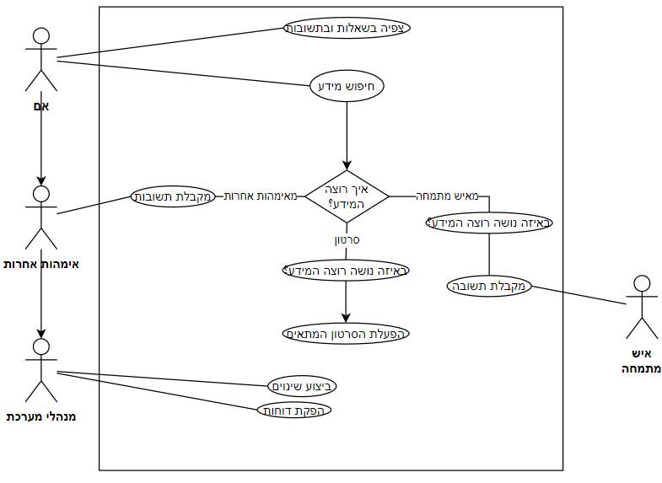
9,10,11
תרשים על USE CASE- מצב מוצע
מומחה
תוכן
9. Stories into UML Use CaseDiagrams using NLP Techniques. Procedia Computer Science
10.שובל, פ. (2017)
11.שרגא, ש. , רובינוביץ, י. (2012)

Slide 16
10,11
חקר ישימות- תיאור חלופות
קריטריונים | חלופה 1 SITE123 | חלופה 2 WIX | חלופה 3 Google
תיאור הכלי | אתר אינטרנט לבניית אתרים בחינם תואם לנייד מספק כלים מתקדמים של שילוב רשתות חברתיות תוספים של גורמים שלישיים הגנת סיסמה לאתר עיצוב אתרים גמיש | מערכת ליצירת אתרים בחינם ובקלות מספק יכולות מתקדמות לבניית אתרים מאפשר להציג תוכן וכלים חיצוניים מאפשר עיקוב וניהול אחרי ביצוע האתר מציע פתרון מלא מתשתית ותכונות עסקיות ברמה ארגונית | אתר אינטרנט לבניית אתרים בעלות נמוכה מאפשר שיתופי פעולה באינטרנט מאפשר השתתפות בשיחות פרטיות או קבוצתיות
ידידותית למשתמש | ידידותית | ידידותית מאוד | ידידותית
התאמה לדרישות FR | התאמה כמעט מלאה | התאמה מלאה | התאמה כמעט מלאה
נגישות/ ענן/ סוגי מכשירים | מלאה | מלאה | מלאה
18
16
17
בחינת עלויות ותועלת יושלמו לסמינר 3
10.שובל, פ. (2017)
11.שרגא, ש. , רובינוביץ, י. (2012)
WIX LINK.16
SITE123 LINK.17
WorkSpaceGoogleLINK.18

Slide 17
19
סקר ספרות-הצגת מאמר
שם מאמר:
אני הופך בטוח יותר: שימוש אמהות באינטרנט, כפלטפורמה למידע על הורות
I Become More Confident’: Mother Use of Online Platform for Parenting Information
Syifa Syarifah Alamiyah שם המחבר: 2019
תמצית המאמר :
מטרת המאמר זה להציג מחקר שמטרתו לראות שאימהות כיום, הן הורות פעילה בחיפוש מידע באינטרנט. הם משתמשים בפלטפורמות שונות כדי לגשת למידע.
המחקר זה מראה כי לאימהות יש רמה שונה של מודעות בנושא אמינות מידע. לחלק מהאימהות יש אמינות גבוהה ל-מידע מקוון מבלי לבדוק אם המידע מדויק או לא. בעוד שהאחרים מיישמים אסטרטגיות מסוימות כדי לבדוק את מהימנות המידע, באיזו פלטפורמה להשתמש, איזה מידע לראות, של מי כותבים את המידע ושל מה אם יש למידע את מידת הדמיון עם מידע אחר.
מלבד מידע על הורות, אימהות אלו מנסות גם למצוא בן לוויהו תמוך בפיתוח מערכת יחסים עם עמיתים מקוונים.
אינטרנט מידע ותמיכה השפיעו על החיים של אימהות אלה, הם הודו שהם בעלי ידע הולך וגובר, הגברת המודעות לתרגול הורות טוב והגברת הביטחון. זה מסיק שהאינטרנט הוא מקור חשוב שלמידע ותמיכה.
19. Syifa Syarifah Alamiyah (2019) I Become More Confident’: Mother Use of Online Platform for Parenting Information

Slide 18
סקר ספרות-הצגת מאמר
19
תוכן מאמר:
הצגת מוטיבציות לחיפוש בפלטפורמה מקוונת, איך הם משתמשים בפלטפורמה וגם איך האינטראקציה בין חברים בקהילה המקוונת. לחקור את האימהות האל החוויות, נעשה שימוש בשיטה איכותית. זה כולל קצה פתוח שאלונים וראיון טלפוני. כדי להעשיר את הנתונים נעשתה תצפית לפלטפורמות המקוונות שהוזכרו בראיון
מסקנות ותוצאות
מתוצאות המחקר שבוצע והוצג במאמר ניתן להסיק כי אתר אינטרנט מתאים לצרכי המשתמשים (האימהות) שחושפות שהמידע והתמיכה המקוונים האלה השפיע והחיים שלהם בצורה חיובית. הן מרגישות שיש להן יותר ידע ומודעות לכך לגרום להם להרגיש בטוחות ולא קל להתרגש בגלל היותם אמא. זה גם עולה בטוח יותר איך לגדל את הילדים בדרכם שלהם בהתבסס על הידע שהם צוברים.
תרומות המאמר לפרויקט שלנו
המאמר עוסק כיצד פלטפורמה מקוונת משפיע בצורה יותר טובה בקבלת החלטות אצל האימהות החדשות.
הפלטפורמה המשמשת את האימהות למציאת המידע משתנה.
המידע המקוון והדיון המקוון הזה העצימו את האם כהורה, זה מגביר את המודעות לחשיבות הידע בהורות, להגביר את הביטחון הקשור למסע ההורות שלהם ולעזור לאם לעשות קבלת החלטות טובה יותר.
לכן , יש חשיבות גדולה לאתר אותו נקים בפרויקט שלנו
19. Syifa Syarifah Alamiyah (2019) I Become More Confident’: Mother Use of Online Platform for Parenting Information

Slide 19
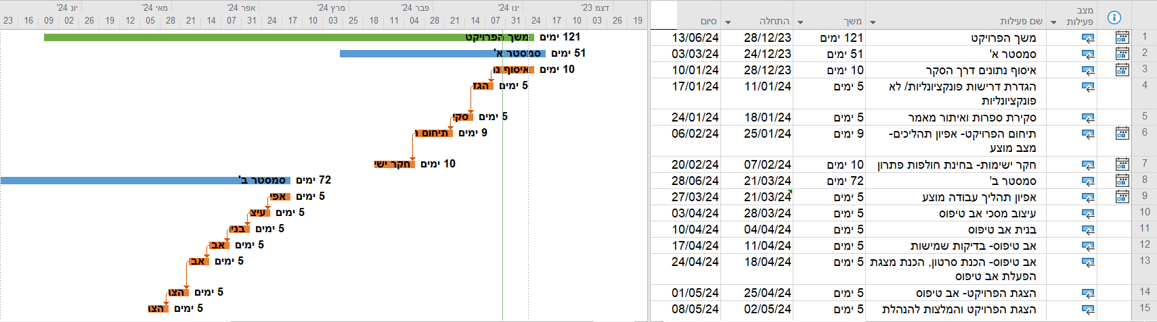
לוח זמנים- ביצוע מול תכנון

Slide 20
ביבליוגרפיה
מקורות בעברית:
אוריאנה א ' , (2023) "נתונים על אוכלוסיית הבדואים בנגב " מרכז המחקר והמדעי, נדלה בתאריך(06.02.2024). נדלה מתוך : קישור למאמר
איריק ,ר' , ד"ר תאבת,א' (2011) "החברה הבדואית בנגב" ,יוזמות אברהם , . נדלה בתאריך (06.02.2024) נדלה מתוך :קישור למאמר
רוני ה ' ,(2022) "נישואי קטינות : ריכוז נתונים ",מרכז המחקר והמידע של הכנסת, נדלה בתאריך (06.02.2024) נדלה מתוך : קישור למאמר
רשימת מחברים , (2008) , "מצב הבריאות של תינוקות וילדים בדואים עד גיל 6 שנים ביישובי קבע ובכפרים הבלתי מוכרים בנגב", המרכז הלאומי לבקרת מחלות, נדלה בתאריך :(06.02.2024). נדלה מתוך:-קישור למאמר
(2020) , "כל האמת על הכפרים הלא מוכרים בנגב- ומאבקם לשוויון", סיכוי-אופוק לשוויון ושותפות(ע"ר) ,נדלה בתאריך (06.02.2024) נדלה מתוך קישור למאמר
"דיכאון אחרי לידה ובמהלך ההיריון-מידע לאישה ההרה, ליולדות ולבני משפחתה" , משרד הבריאות. נדלה בתאריך (06.02.2024) נדלה מתוך :- קישור למאמר
שובל, פ. (2017) תכנון, ניתוח ועיצוב מערכות מידע. האוניברסיטה הפתוחה.
שרגא, ש. , רובינוביץ, י. (2012) מערכות ייצור משולבות מחשב. האוניברסיטה הפתוחה.

Slide 21
ביבליוגרפיה
מקורות באנגלית
Stories into UML Use CaseDiagrams using NLP Techniques. Procedia Computer Science. Martin Sarnovsky, Peter Bednar and Miroslav Smatana. Big Data Processing and Analytics
Syifa Syarifah Alamiyah (2019) I Become More Confident’: Mother Use of Online Platform for Parenting Information
אתרי אינטרנט
https://www.mamanatural.com/ נדלה בתאריך(17.2.2024)
לידה זה כח | מידע להריוניות ויולדות (powerbirth.co.il)נדלה בתאריך(17.2.2024)
עמוד הבית - ארגון המיילדות בישראל (midwives.org.il)נדלה בתאריך(17.2.2024)
WIX LINK נדלה בתאריך(18.2.2024)
SITE123 LINK נדלה בתאריך(18.2.2024)
WorkSpaceGoogleLINK נדלה בתאריך(18.2.2024)
מקורות פנים ארגוניים
ראיון עם אם צעירה
ראיון אם ותיקה
סקר אימהות ציעורת ,2024

